Slide 1
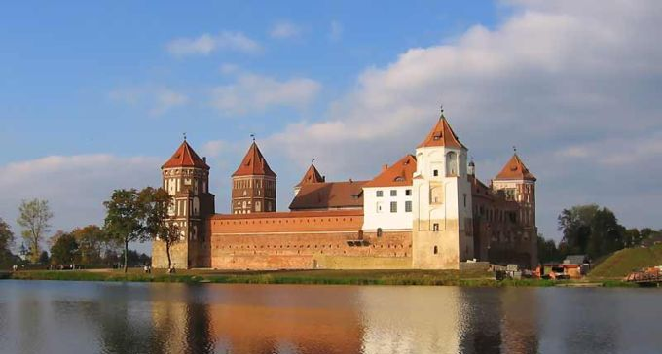
Період незалежності
Білорусії

Slide 3
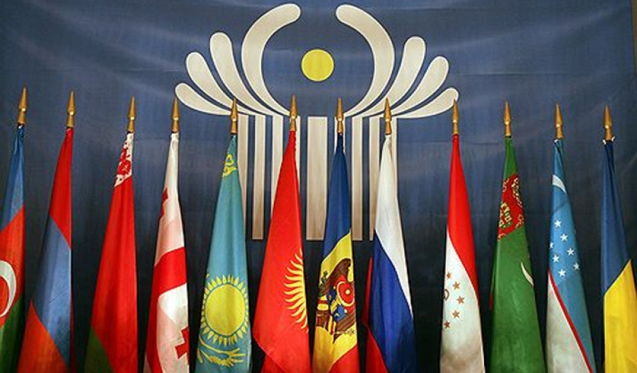
8 грудня 1991 в результаті Біловезьких угод Білорусь увійшла в Співдружність Незалежних Держав. Верховна Рада Республіки Білорусь ратифікував угоду про утворення СНД і денонсував Союзний договір 1922 10 грудня 1991.

Slide 4
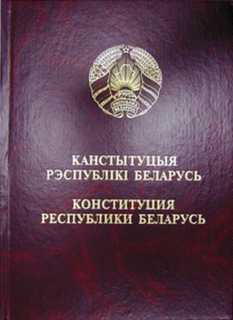
15 березня 1994 Верховна Рада прийняла Конституцію Білорусі, по якій вона оголошена унітарною демократичною соціальною правовою державою. У відповідності з Конституцією Білорусь є президентською республікою.

Slide 5
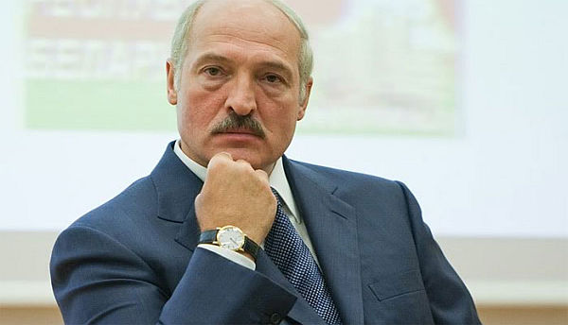
У червні-липні 1994 року відбулися вибори Президента, які пройшли в два тури. У результаті всенародного голосування першим і єдиним Президентом Білорусі був обраний Олександр Лукашенко.

Slide 6
У 1995 році пройшли вибори у Верховну раду XIII скликання. Головою НД був обраний лідер аграрної партії Семен Шарецький. Був проведений референдум, за результатами якого були прийняті нові прапор і герб, що нагадують прапор і герб БССР.

Slide 7
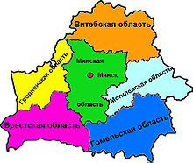
2 квітня 1996 для об'єднання гуманітарного і економічного простору був створений Союз Росії і Білорусії з координаційними та виконавчими органами.
Сучасне адміністративний поділ Білорусії на 2011 рік

Slide 8
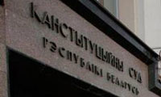
У 1996 році президент Лукашенко ініціював проведення референдуму щодо зміни конституції. Верховна Рада порахував дії президента спробою розширення влади. Опозиційні депутати почали збір підписів, необхідних для початку процедури імпічменту. У якості посередників для врегулювання політичної кризи прибули депутати Держдуми Росії на чолі зі спікером Г.Селезневим. Було підписано угоду про те, що депутати не проводять процедуру імпічменту до підбиття підсумків референдуму, результати якого за рішенням Конституційного суду повинні були мати консультаційний статус.

Slide 9
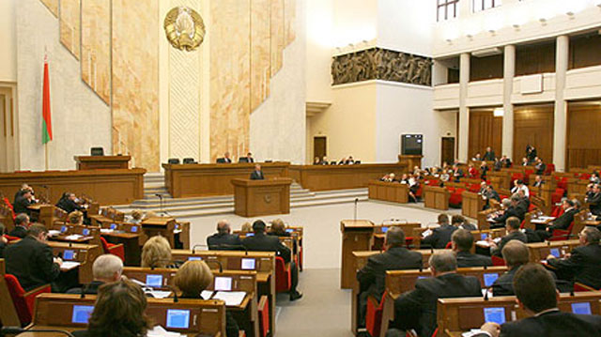
24 листопада 1996 був проведений республіканський референдум, щодо зміни Конституції. Змінювалася структура Законодавчої влади: замість Верховної Ради був сформований новий двопалатний парламент - Національні збори. Перший склад нижньої палати парламенту був повністю призначений О.Лукашенка з числа депутатів Верховної Ради, які активно підтримували політику президента під час осінньої кризи. Таким чином депутатський мандат зберегли 110 депутатів з 385 обраних у 1995 році. Деякі країни світу не визнали повноваження Національних зборів.

Slide 10
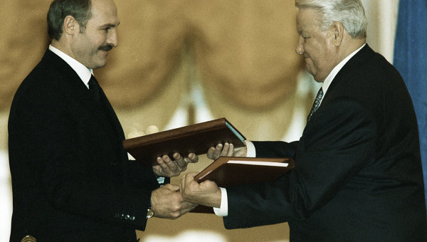
2 квітня 1997 Спільнота Росії і Білорусії було перетворено в Союз Росії і Білорусії. Додатково до наявних інтеграційних структур в рамках цього конфедеративного союзу заплановано поетапно заснувати єдині Конституцію і законодавство, парламент та інші органи верховної влади, ввести єдину валюту, митницю і т. п.

Slide 11
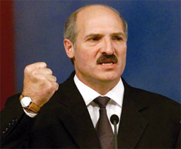
У жовтні 2000 відбулися вибори в Палату представників Національних зборів, які були бойкотувати опозиційними партіями. У вересні 2001 відбулися другі президентські вибори, в результаті яких О.Лукашенка був обраний Президентом Білорусі на другий термін.

Slide 12
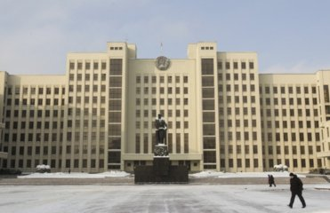
17 жовтня 2004 відбулися чергові парламентські вибори, на яких були обрані 107 з 110 депутатів. Із кандидатів опозиційної коаліції "П'ять плюс" не був обраний жоден депутат.

Slide 13
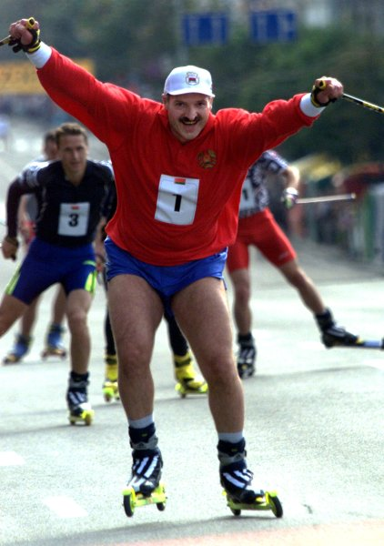
У жовтні 2004 року на референдумі було знято обмеження в два терміни на перебування на посту президента.

Slide 14
19 березня 2006 відбулися чергові президентські вибори, на яких, згідно з офіційними даними, у першому турі переміг Лукашенко, набравши 82,3% голосів. ЄС і США визнали вибори недемократичними, а їх результати - сфальсифікованими. Джордж Буш заборонив в'їзд в США членам уряду О.Лукашенка. Пізніше, 23 листопада 2006 року, на прес-конференції А. Г. Лукашенко повідомив, що результати виборів були відкориговані, щоб отримати приблизно європейські показники на виборах, і що насправді він набрав набагато більший відсоток голосів (93%).

Slide 15
28 вересня 2008 відбулися чергові вибори в Палату представників Національних зборів, на яких знову опозиційні кандидати не увійшли до складу парламенту. Західні країни визнали вибори не відповідають демократичним стандартам, але помітили позитивні зрушення. У 2008-2009 роках Білорусь брала участь у програмі Східне партнерство разом з Україною, Молдовою, Грузією, Вірменією і Азербайджаном. Була скасована заборона на в'їзд до країн ЄС ряду білоруських чиновників, у результаті чого Лукашенко відвідав Італію і Ватикан, а Семашко і Мартинов брали участь у саміті Східного Партнерства.

Slide 16
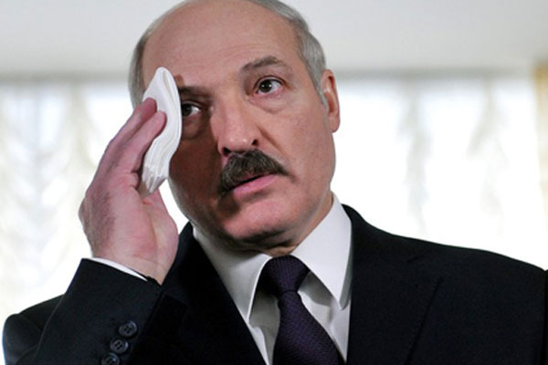
19 грудня 2010 відбулися четверті президентські вибори. Олександр Лукашенко був обраний на четвертий термін. Після виборів опозиційними кандидатами був організований мітинг, який перейшов, на думку відбувся незабаром суду, в масові заворушення

Slide 17
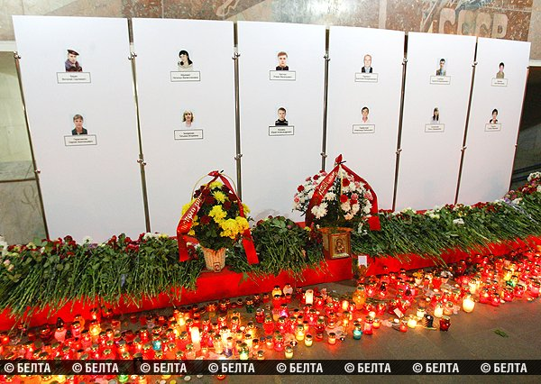
11 квітня 2011, Владиславом Ковальовим та Дмитром Коноваловим в Мінську був здійснений теракт, в результаті якого загинуло 15 осіб. 16 березня 2012 до них була застосована вища міра покарання - смертна кара. Процес у цій справі викликав широкий суспільний резонанс.

Slide 18
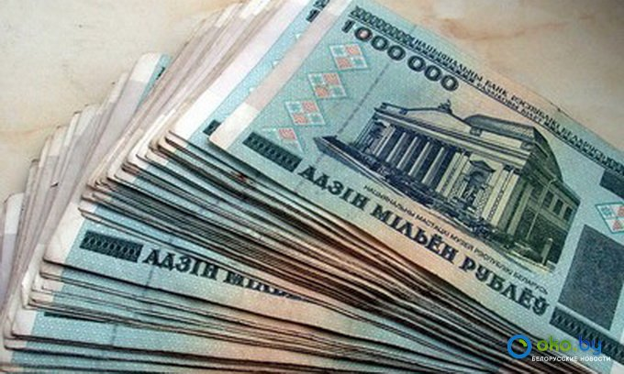
У 2011 році в Білорусії вибухнув фінансова криза, оголошена девальвація білоруського рубля.

Slide 19
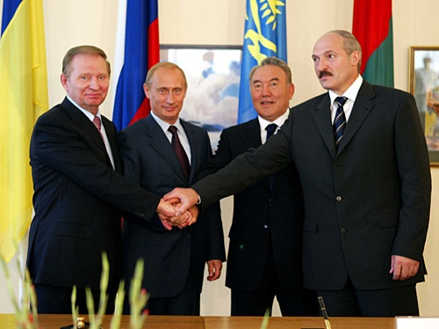
1 січня на території Росії , України, Білорусії і Казахстану створено Єдиний економічний простір.

Slide 20
Презентацію виконала
Учениця 11-А класу
ЗОШ№32
Шавурська Марія

